Slide 1
Grouped Data
Grouped Data
Old Spec Q’s
SAM
1H Q3
May 2018
1H Q1
May 2018
1HR Q2
June 2018
2HR Q11
Jan 2019
2H Q13
Jan 2019
2HR Q1
June 2019
2H Q1
Discrete Data

Slide 2
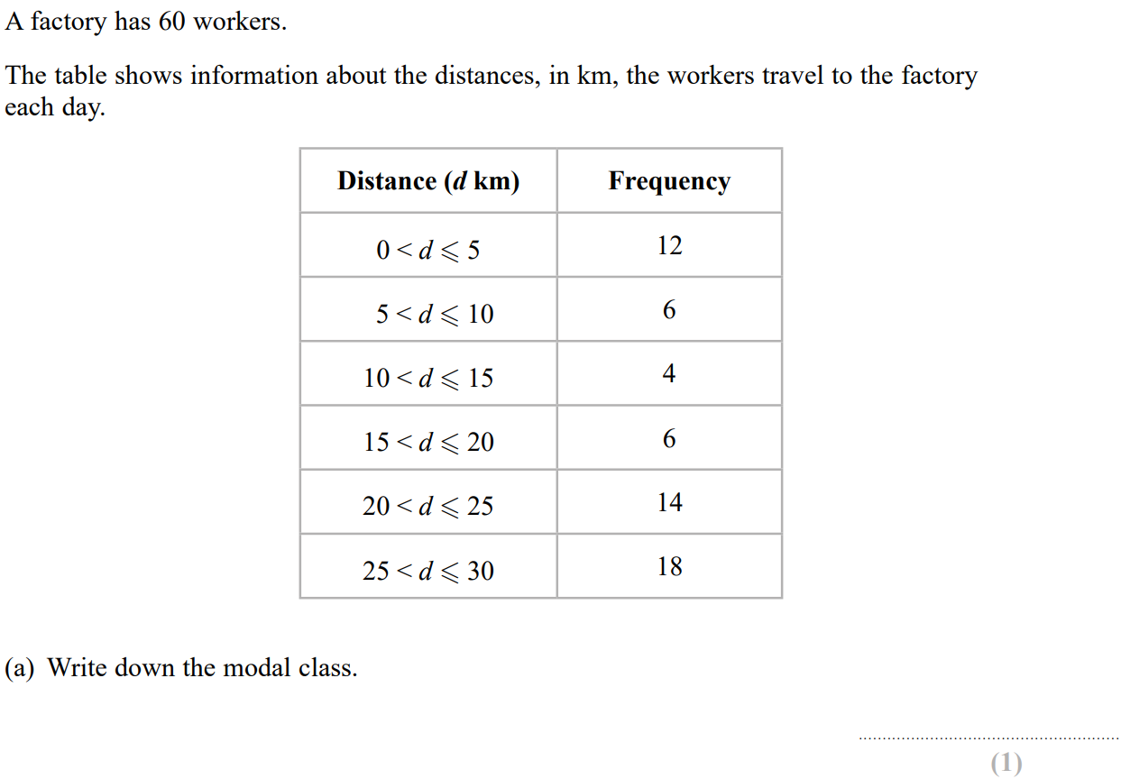
Grouped Data
SAM 1H Q3

Slide 3
Grouped Data
SAM 1H Q3
A
B
C

Slide 4
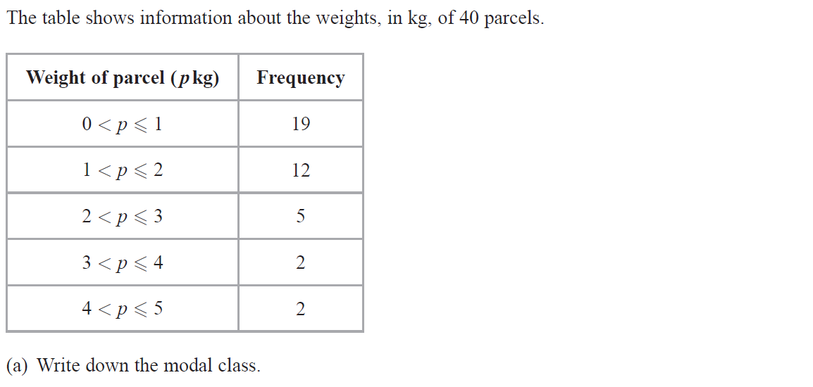
Grouped Data
May 2018 1H Q1

Slide 5
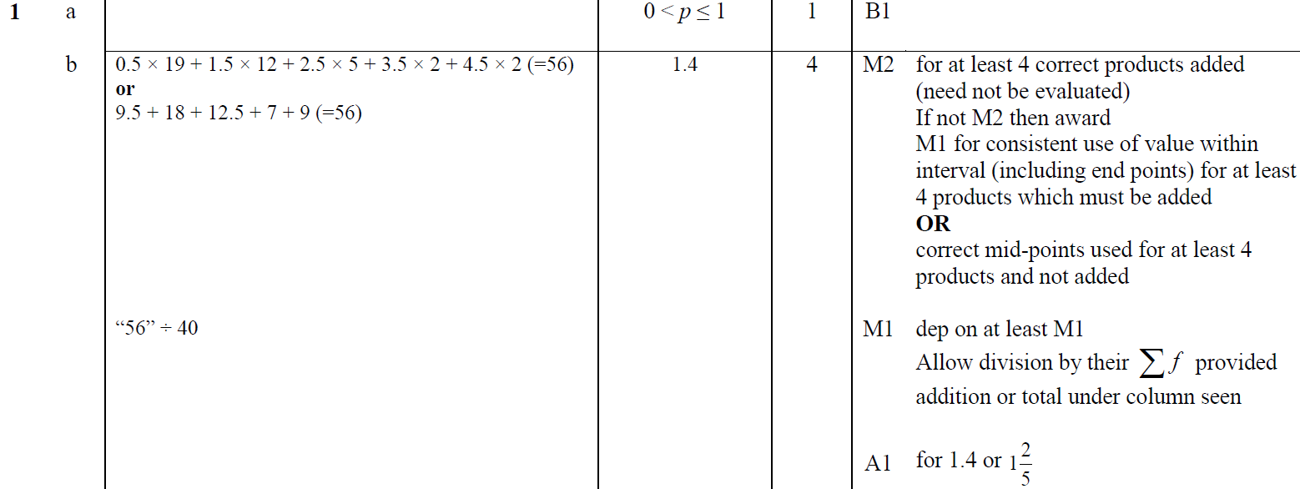
Grouped Data
May 2018 1H Q1
A
B

Slide 6
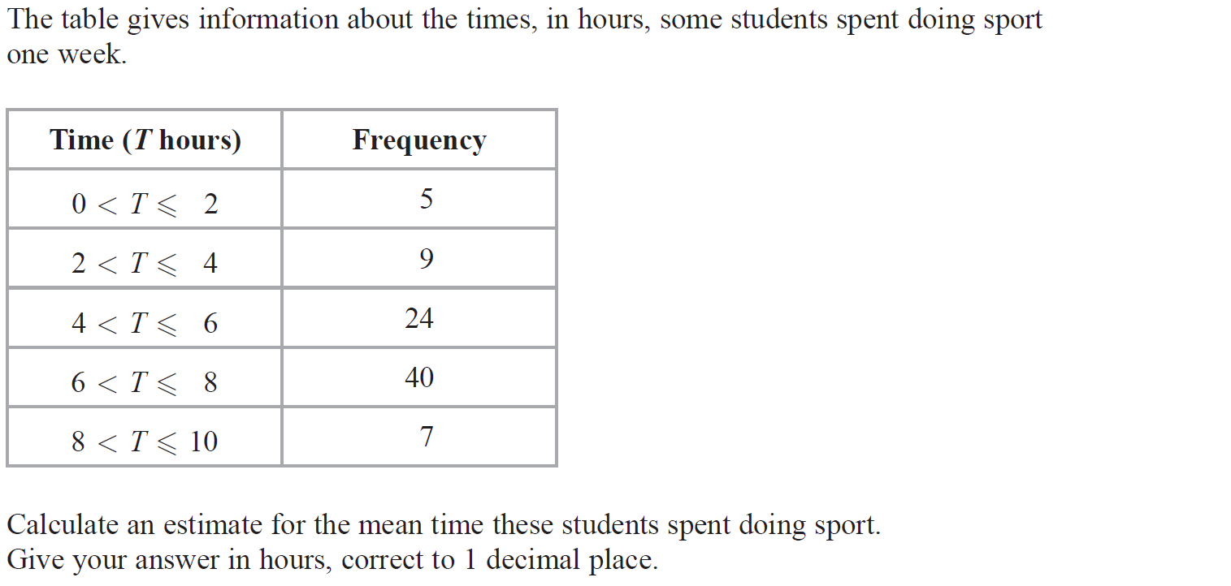
Grouped Data
May 2018 1HR Q2

Slide 7
Grouped Data
May 2018 1HR Q2
A

Slide 8
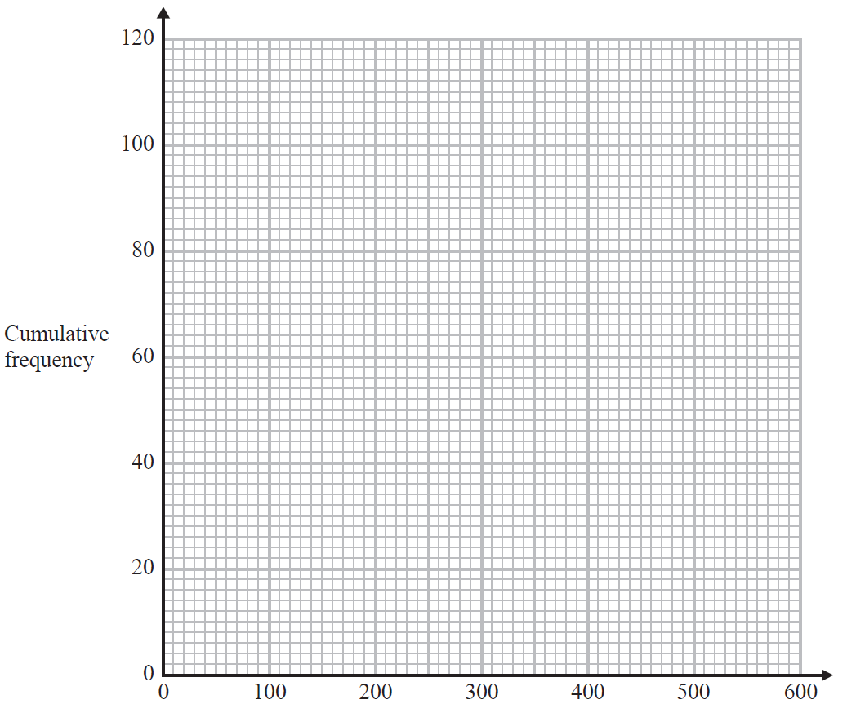
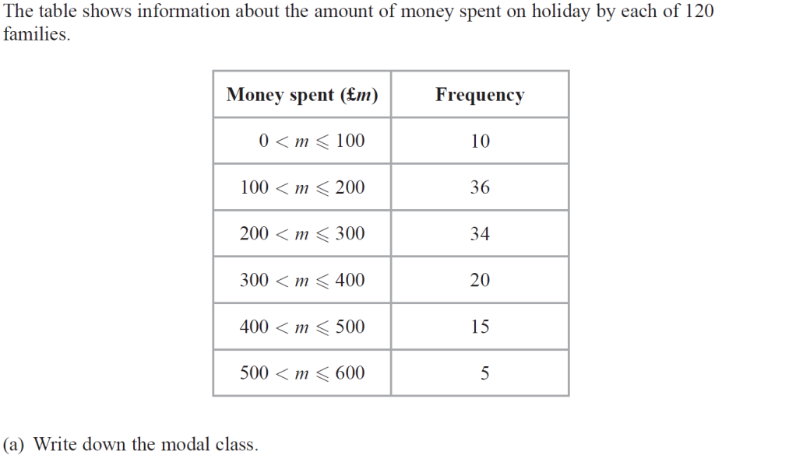
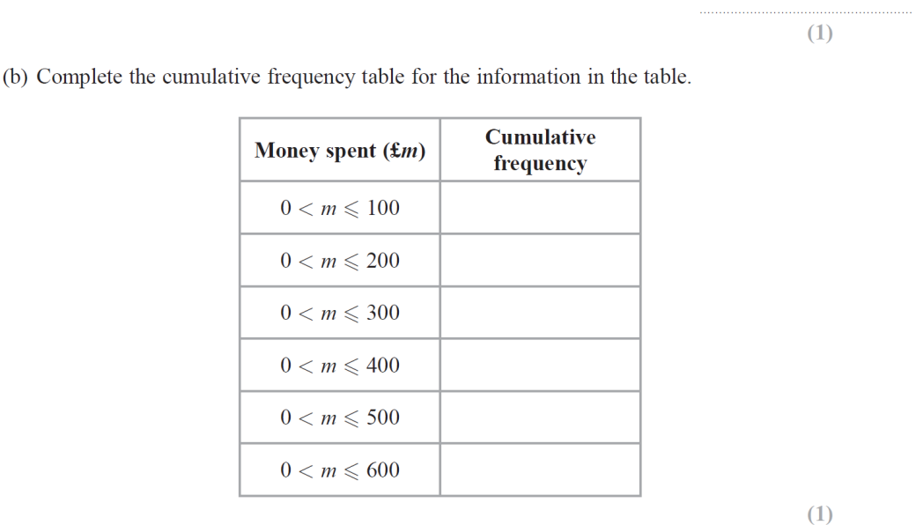
Grouped Data
June 2018 2HR Q11
Reveal graph

Slide 9
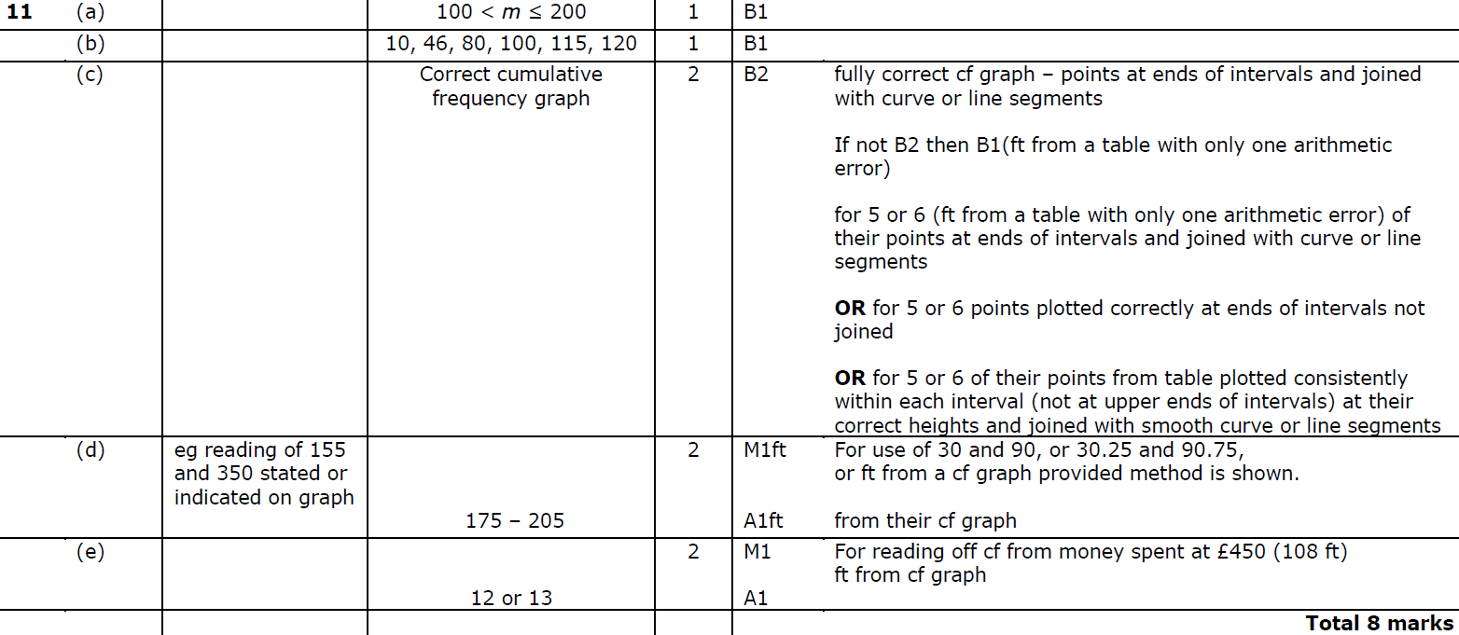
Grouped Data
June 2018 2HR Q11
A
B
C
D
E

Slide 10
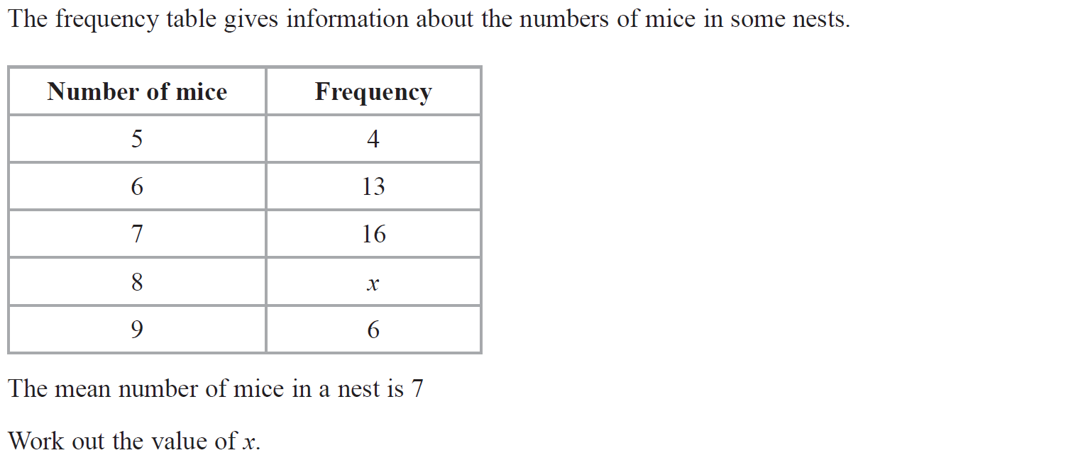
Grouped Data
Jan 2019 2H Q13

Slide 11
Grouped Data
Jan 2019 2H Q13
A

Slide 12
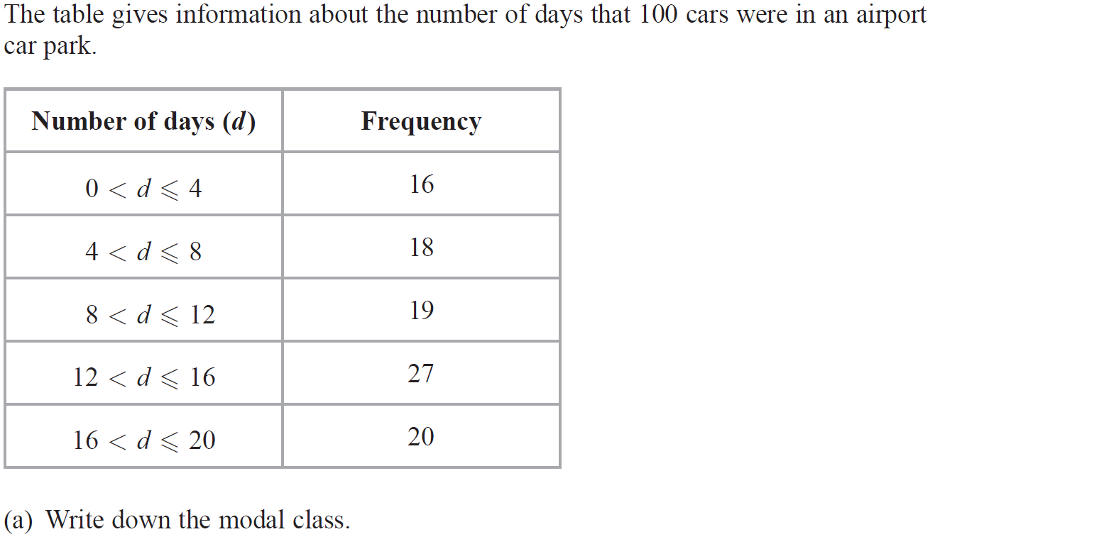
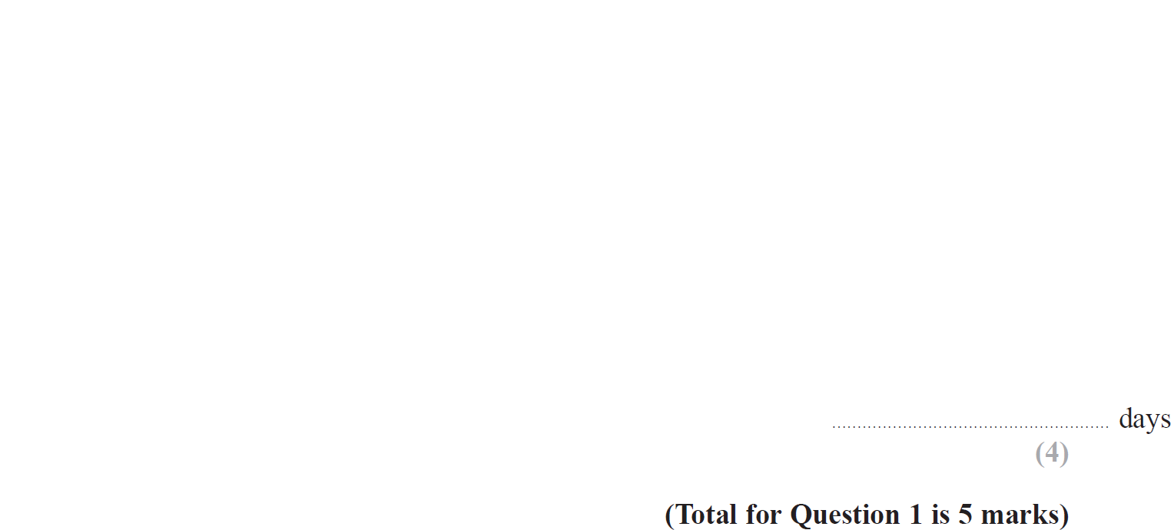
Grouped Data
Jan 2019 2HR Q1

Slide 13
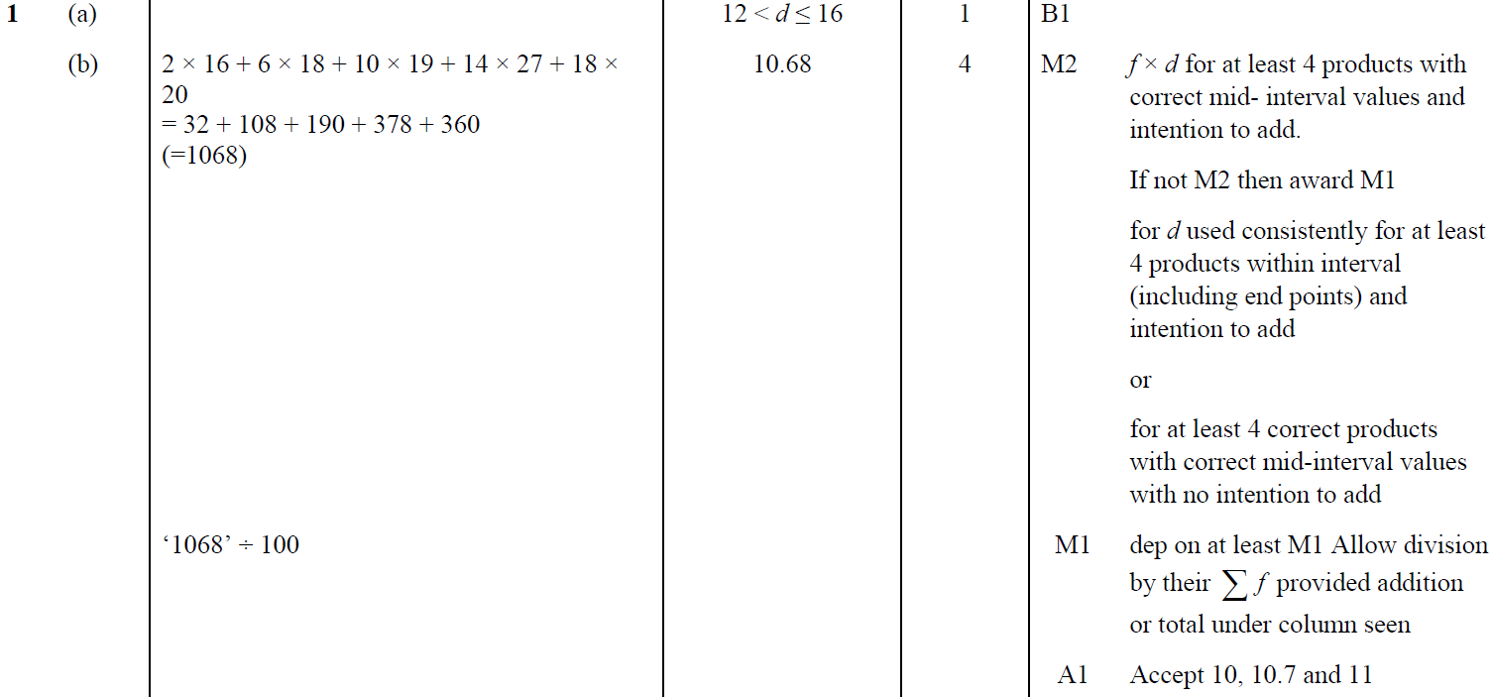
Grouped Data
Jan 2019 2HR Q1
A
B

Slide 14
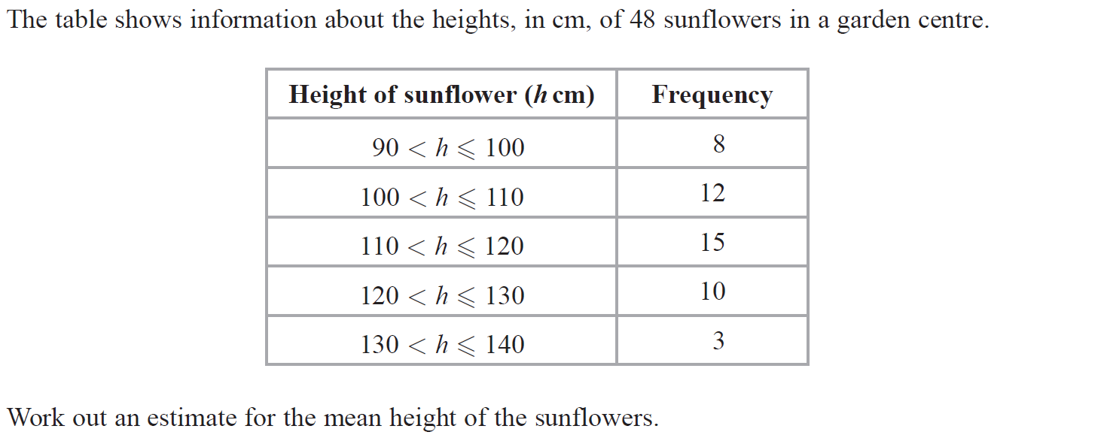
Grouped Data
June 2019 2H Q1

Slide 15
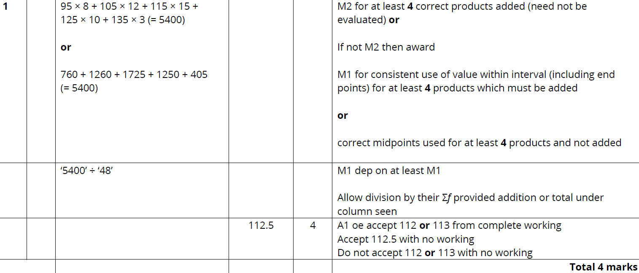
Grouped Data
June 2019 2H Q1
A

Slide 16
Grouped Data
Grouped Data
New Spec Q’s
May 2004
3H Q9
Nov 2009
4H Q10
Jan 2014 3H Q8
June 2016 4H Q6
May 2018 3HR Q8
Nov 2004
4H Q10
June 2010
3H Q6
Jan 2014 4HR Q12
May 2016 3HR Q10
June 2018 4HR Q3
May 2005
3H Q10
June 2011 3H Q11
May 2014 4H Q10
Jan 2017 3H Q6
Nov 2005
4H Q8
Jan 2012 3H Q7
May 2014 3HR Q4
Jan 2017 3HR Q9
Nov 2006
3H Q4
May 2012 4H Q9
Jan 2015 3HR Q3
May 2017 3H Q4
Nov 2007
4H Q7
Jan 2013 3H Q6
Jan 2015 4HR Q6
May 2017 3H Q11
May 2008
3H Q11
May 2013 4H Q12
Jan 2016 3H Q5
June 2017 4HR Q6
May 2009
3H Q10
May 2013 3HR Q3
Jan 2016 4HR Q7
May 2018 3H Q10

Slide 17
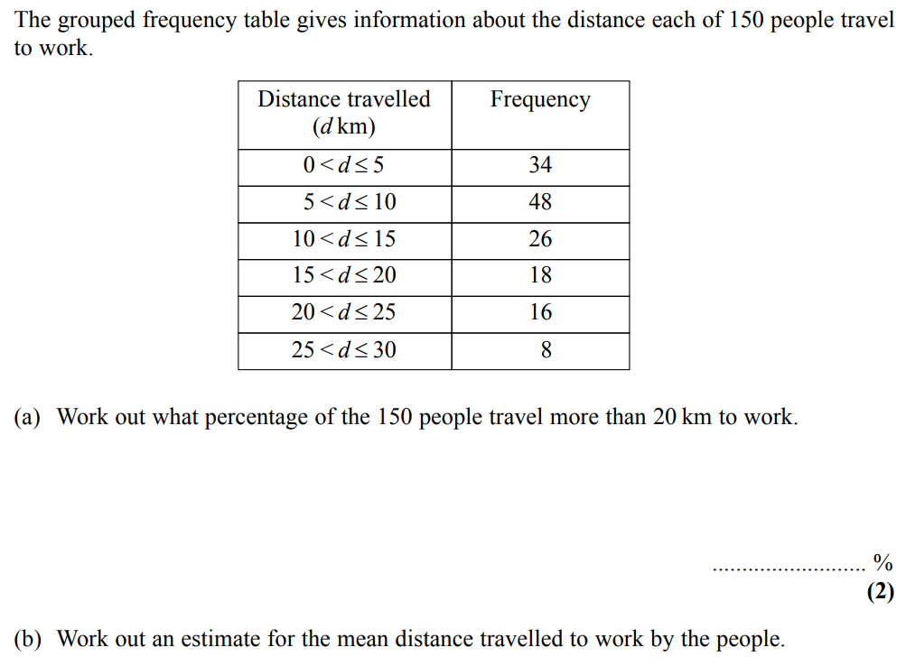
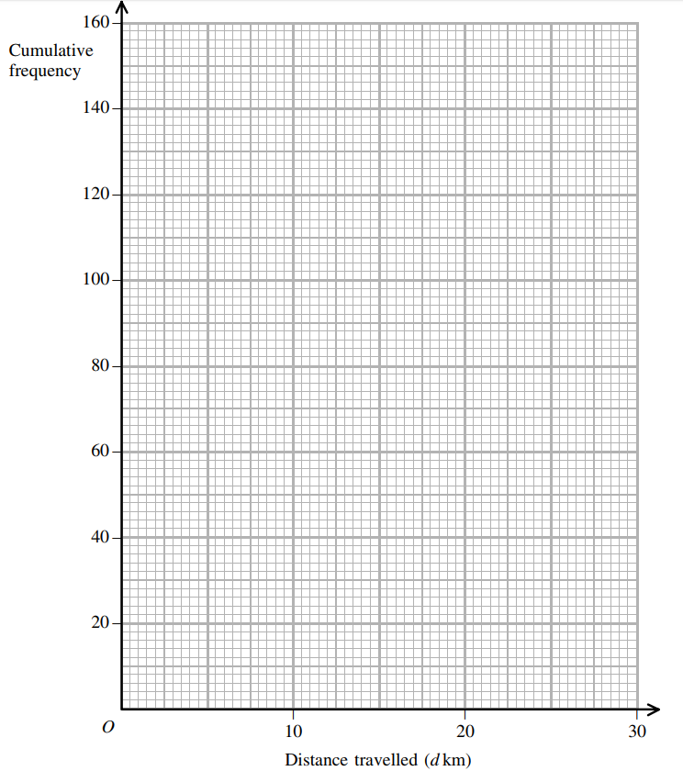
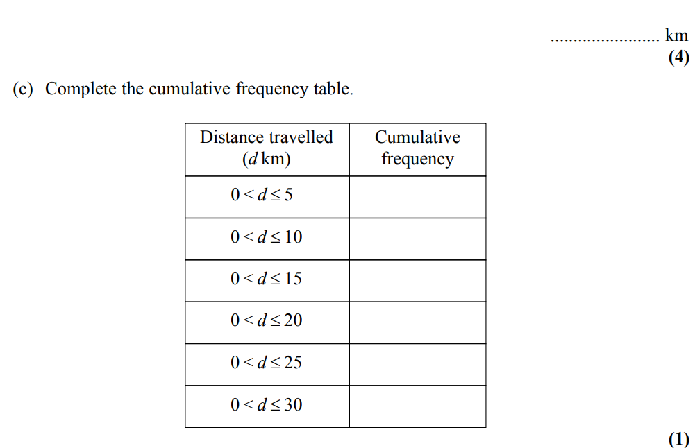
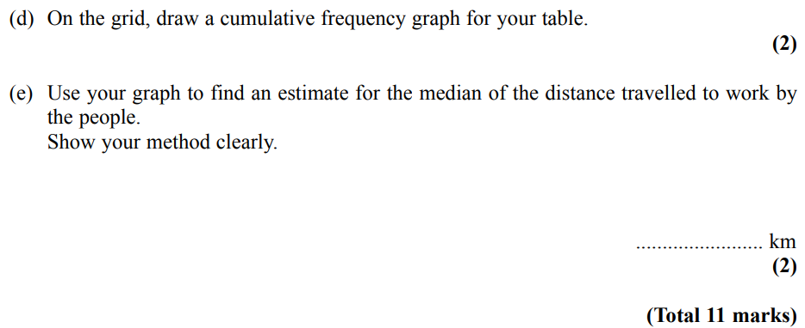
Grouped Data
May 2004 3H Q9
Show Graph
Hide Graph

Slide 18
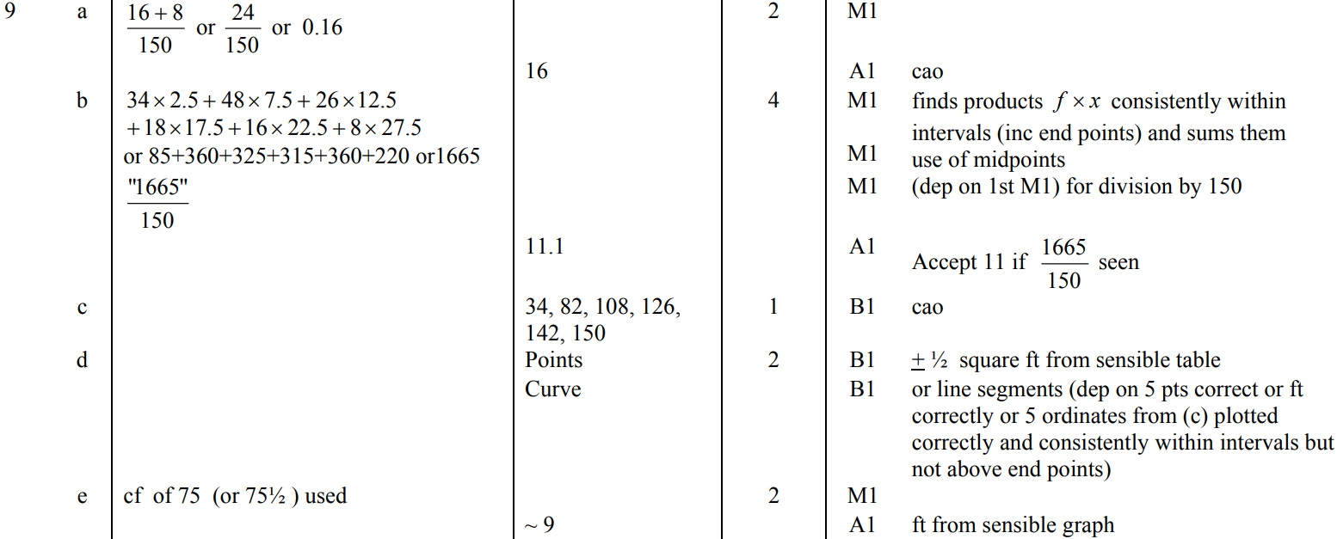
Grouped Data
May 2004 3H Q9
A
B
C
D
E

Slide 19
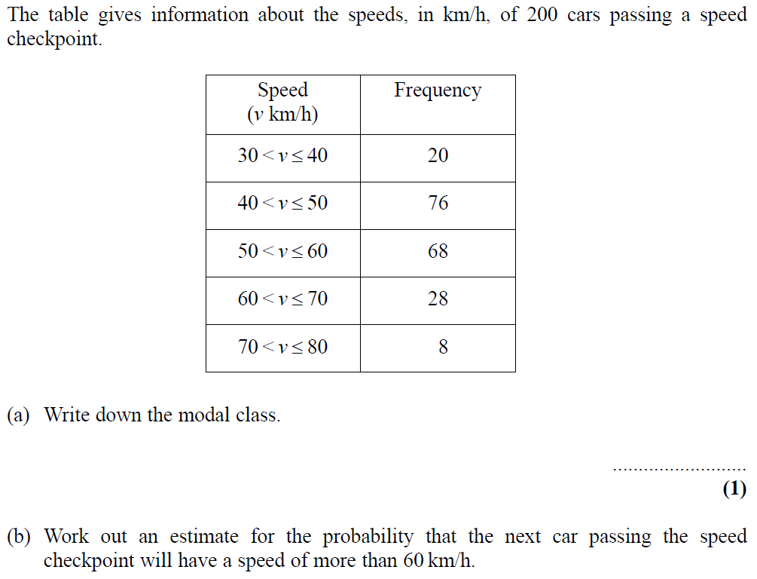
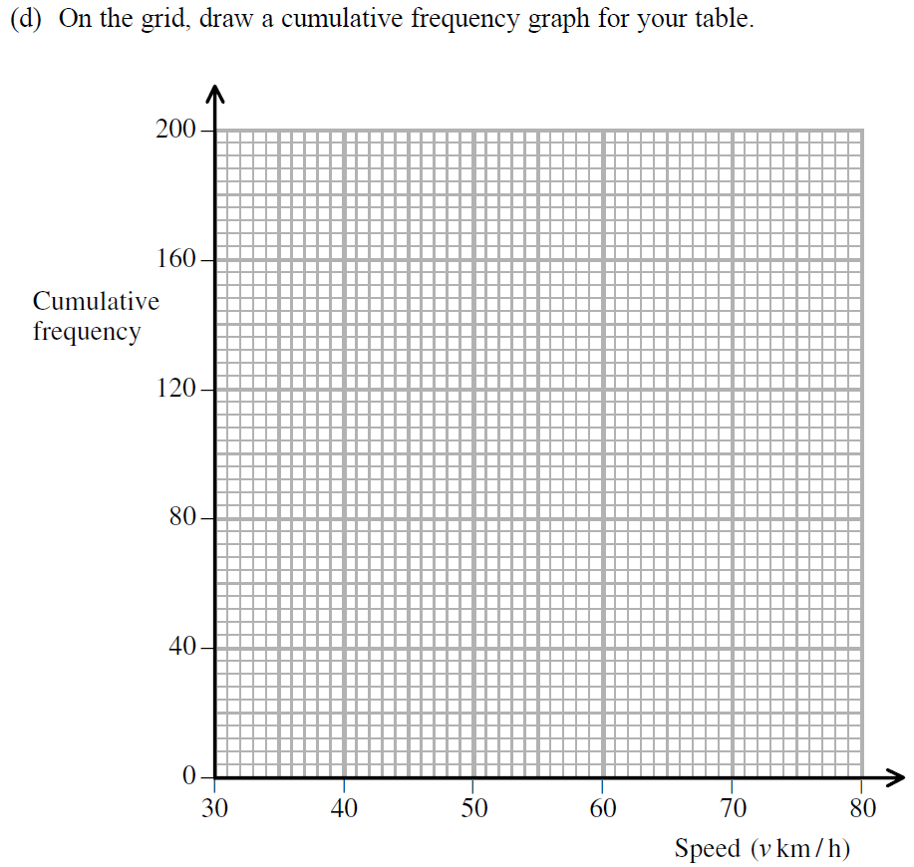
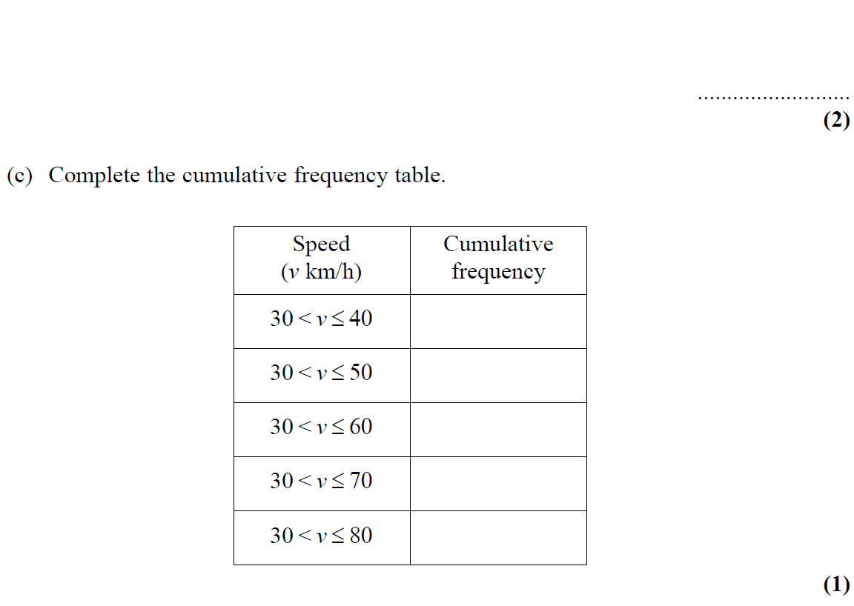
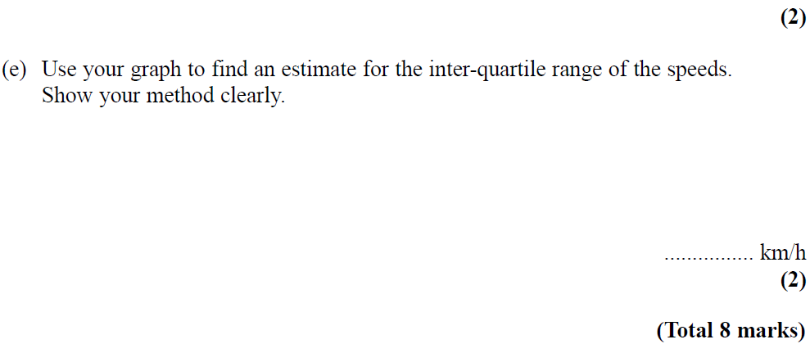
Grouped Data
Nov 2004 4H Q10
Show Graph
Hide Graph

Slide 20
Grouped Data
Nov 2004 4H Q10
A
B
C
D
E

Slide 21
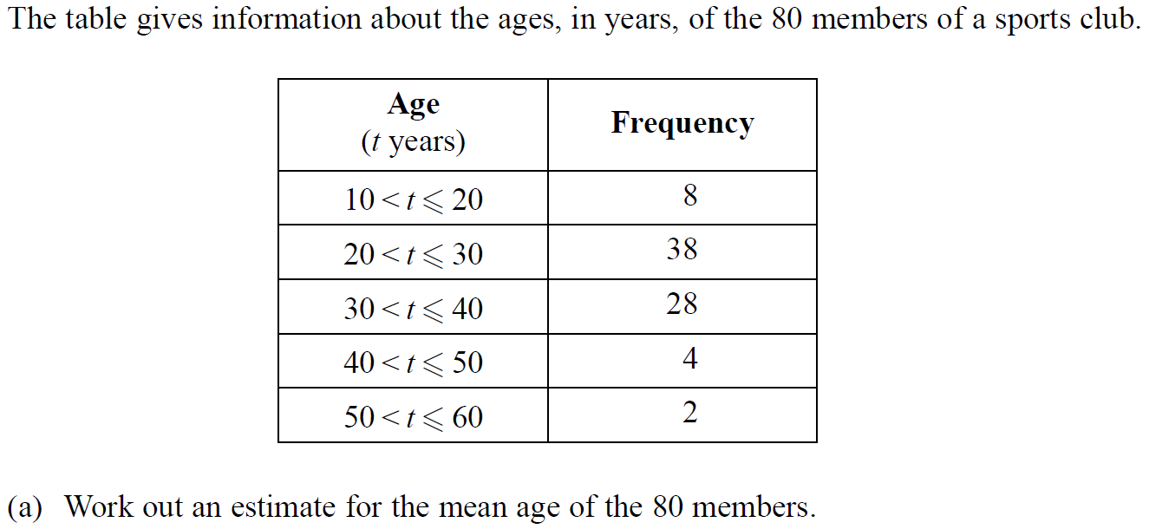
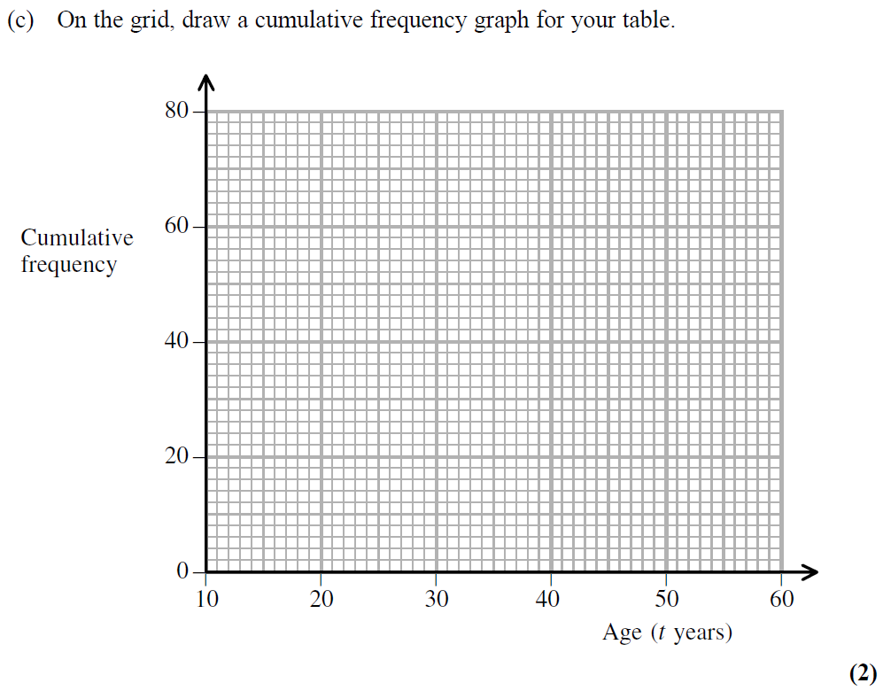
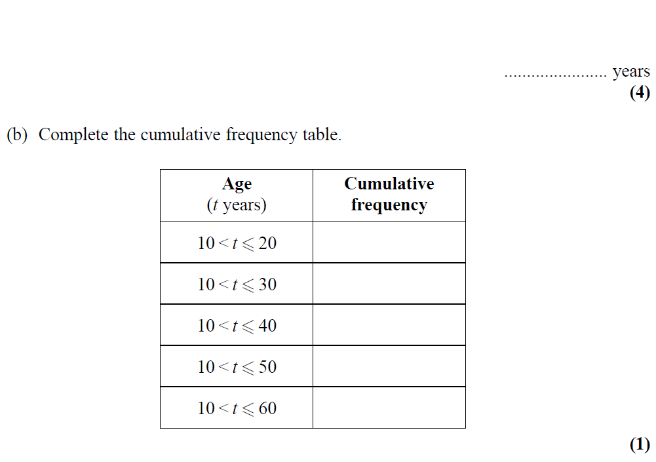
Grouped Data
May 2005 3H Q10
Show Graph
Hide Graph

Slide 22
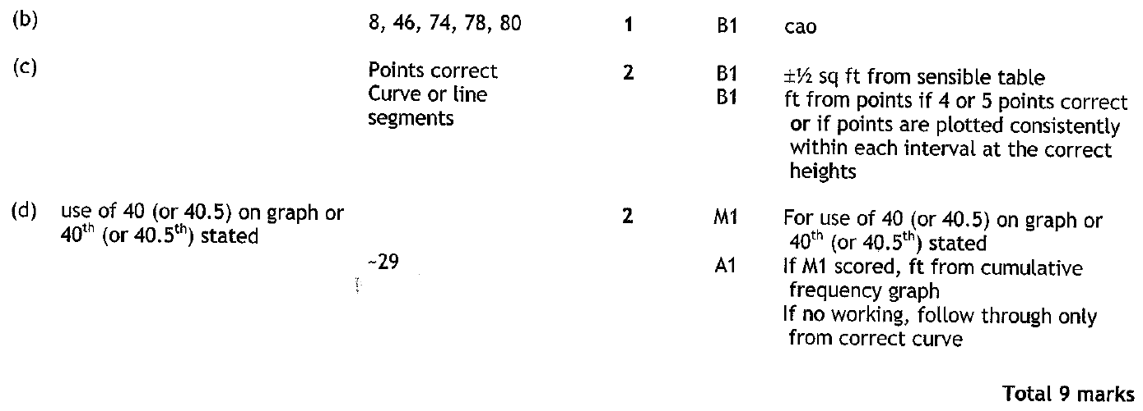
Grouped Data
May 2005 3H Q10
A
B
C
D

Slide 23
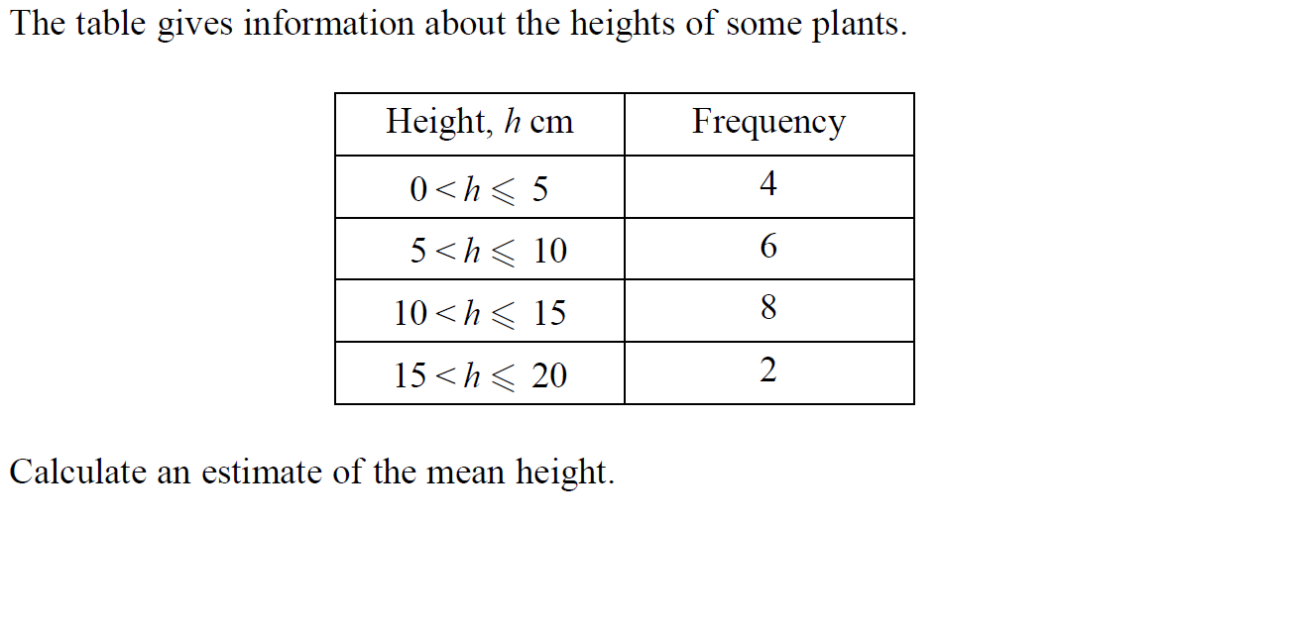
Grouped Data
Nov 2005 4H Q8

Slide 24
Grouped Data
Nov 2005 4H Q8
A

Slide 25
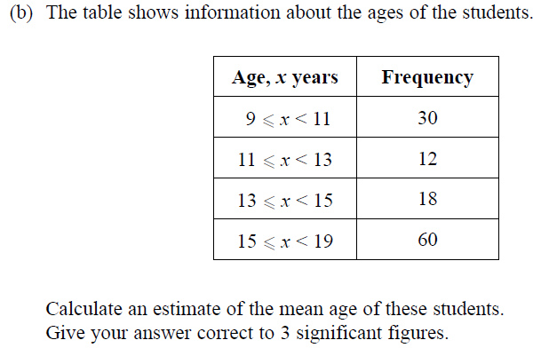
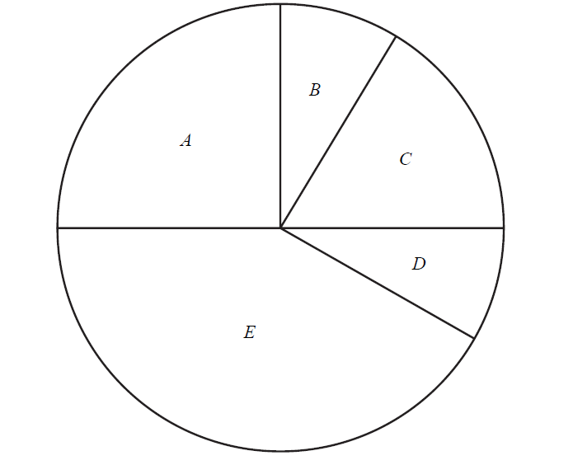
Grouped Data
Nov 2006 3H Q4

Slide 26
Grouped Data
Nov 2006 3H Q4
A
B

Slide 27
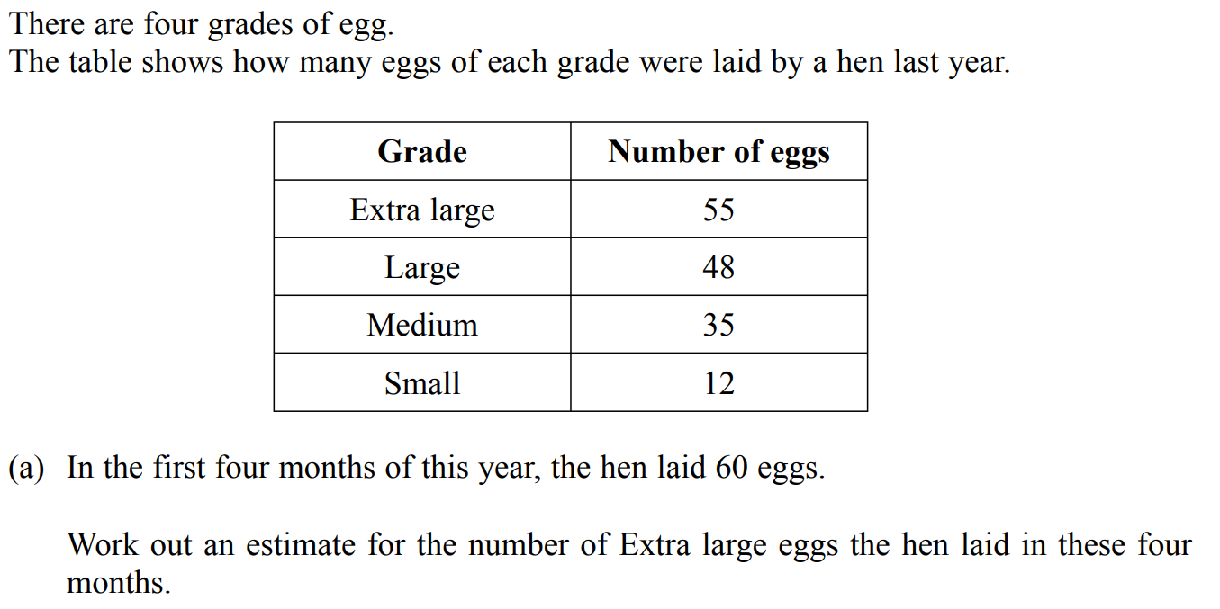
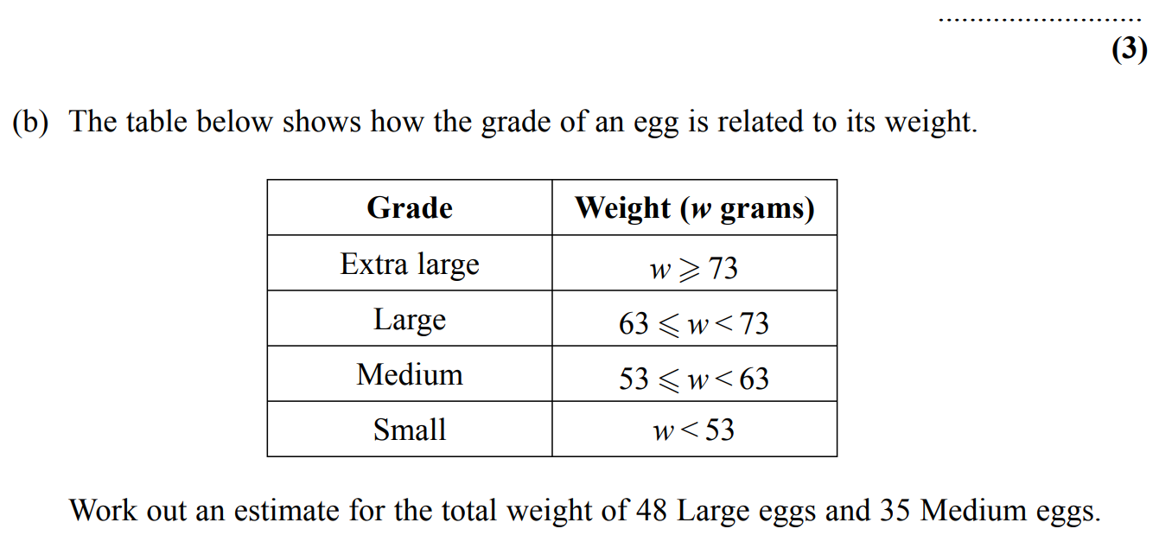
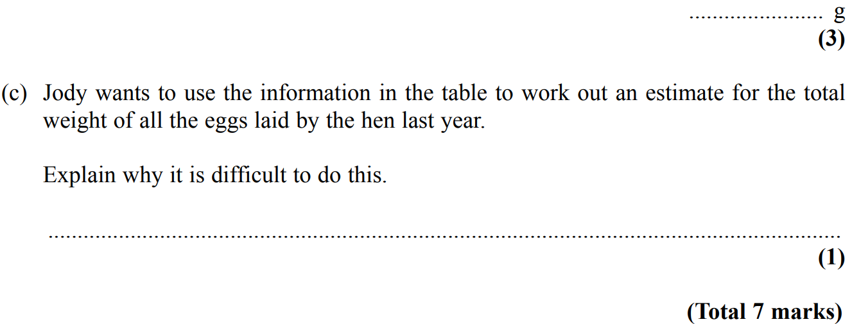
Grouped Data
Nov 2007 4H Q7

Slide 28
Grouped Data
Nov 2007 4H Q7
A
B
C

Slide 29
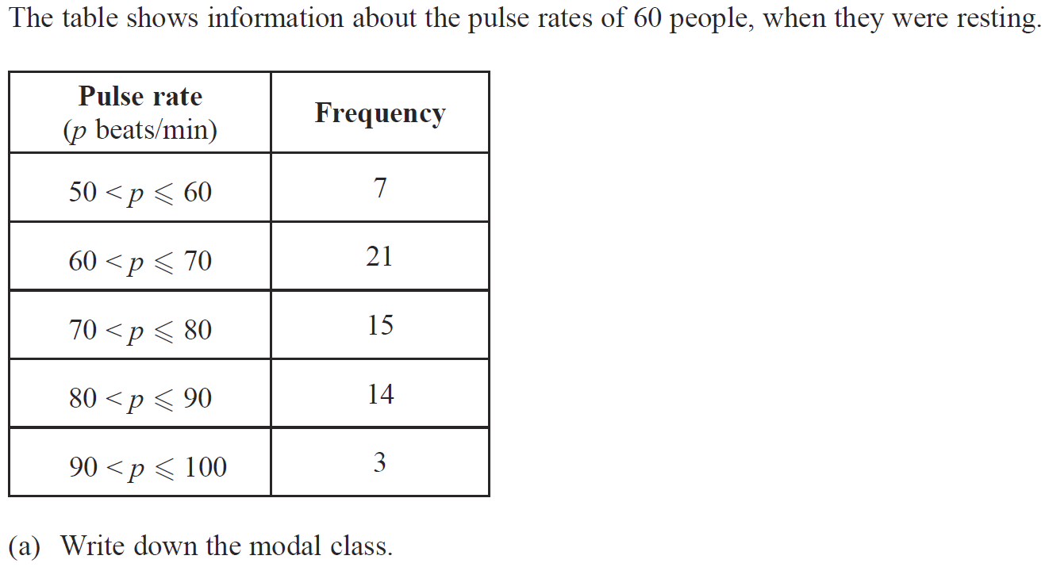
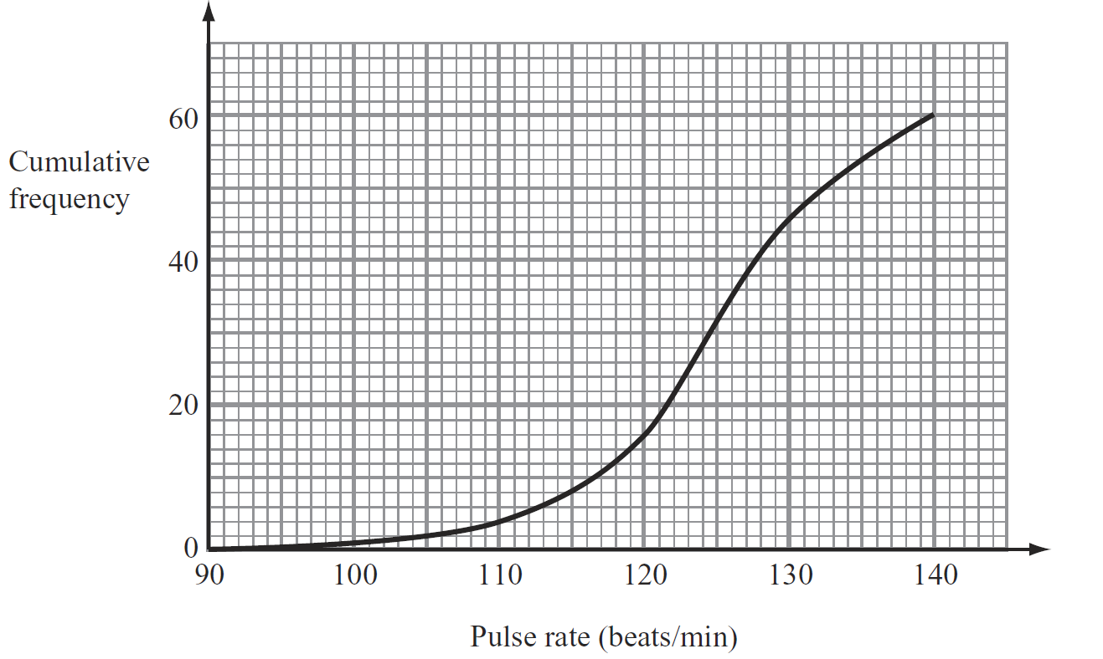
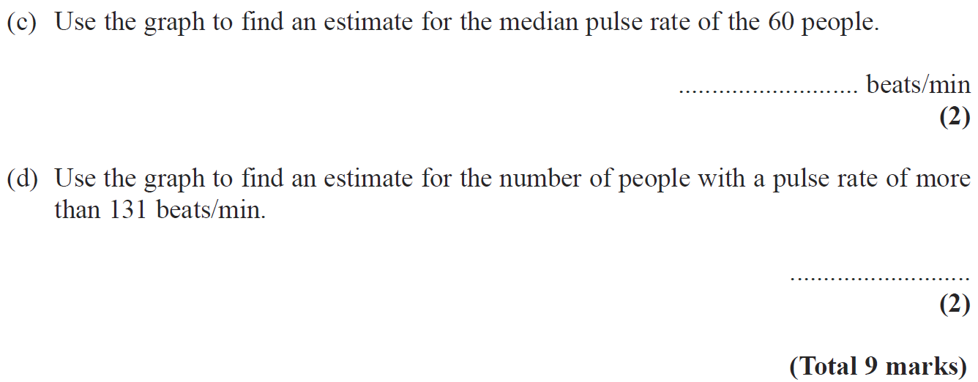
Grouped Data
May 2008 3H Q11

Slide 30
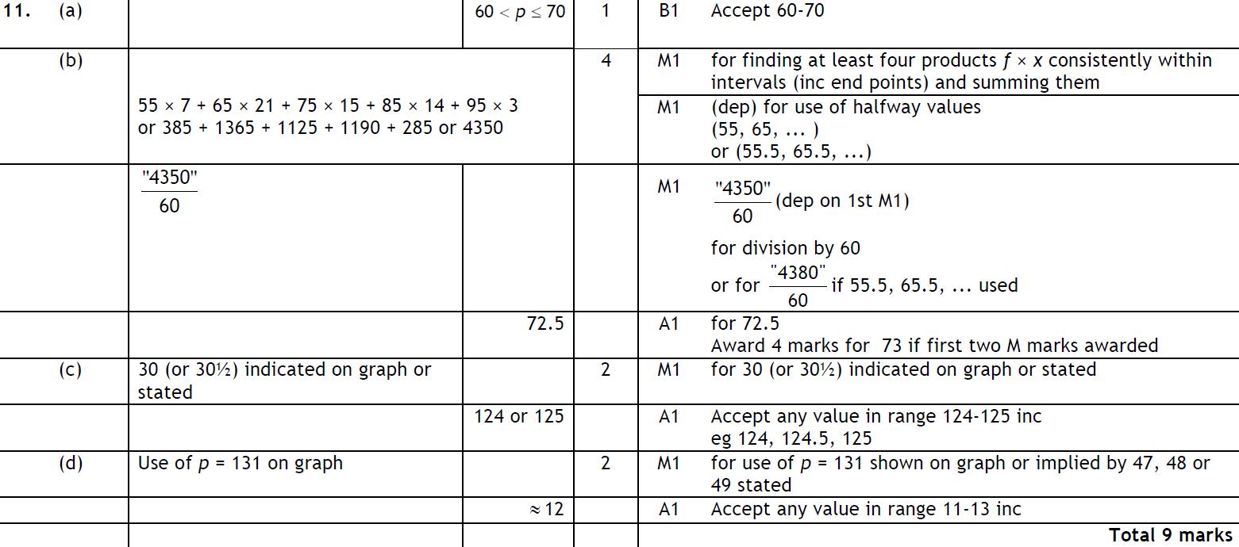
Grouped Data
May 2008 3H Q11
A
B
C
D

Slide 31
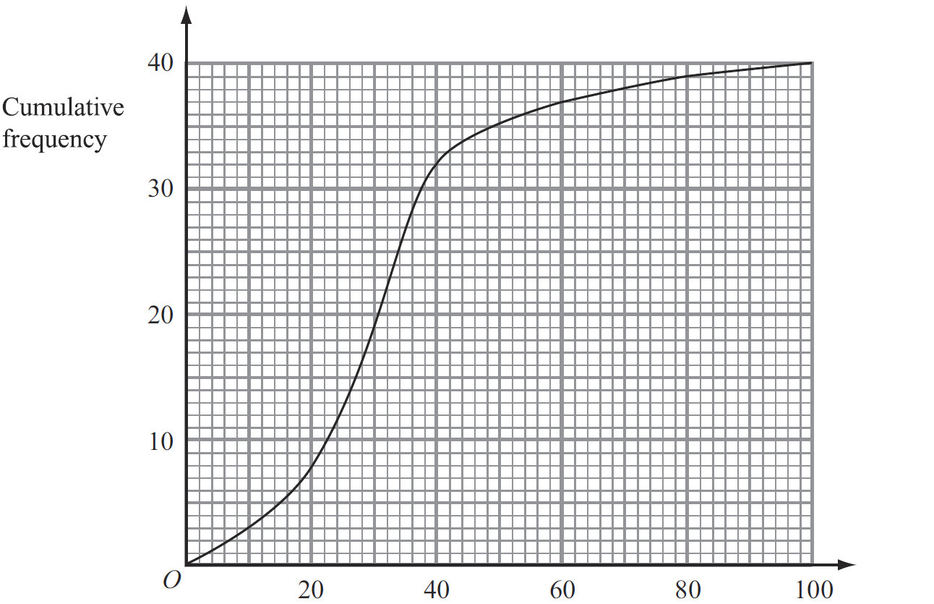
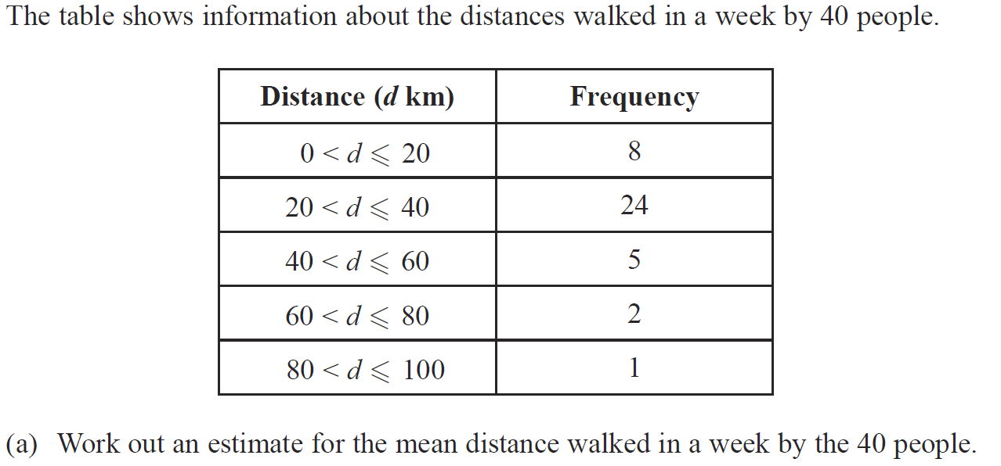
Grouped Data
May 2009 3H Q10

Slide 32
Grouped Data
May 2009 3H Q10
A
B
C

Slide 33
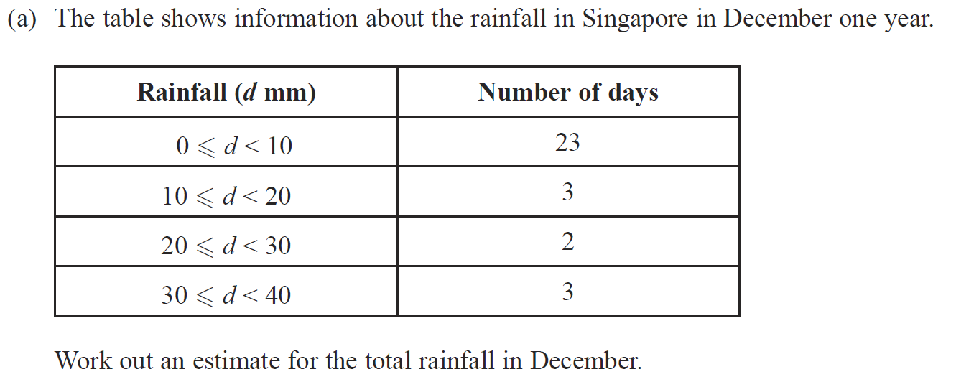
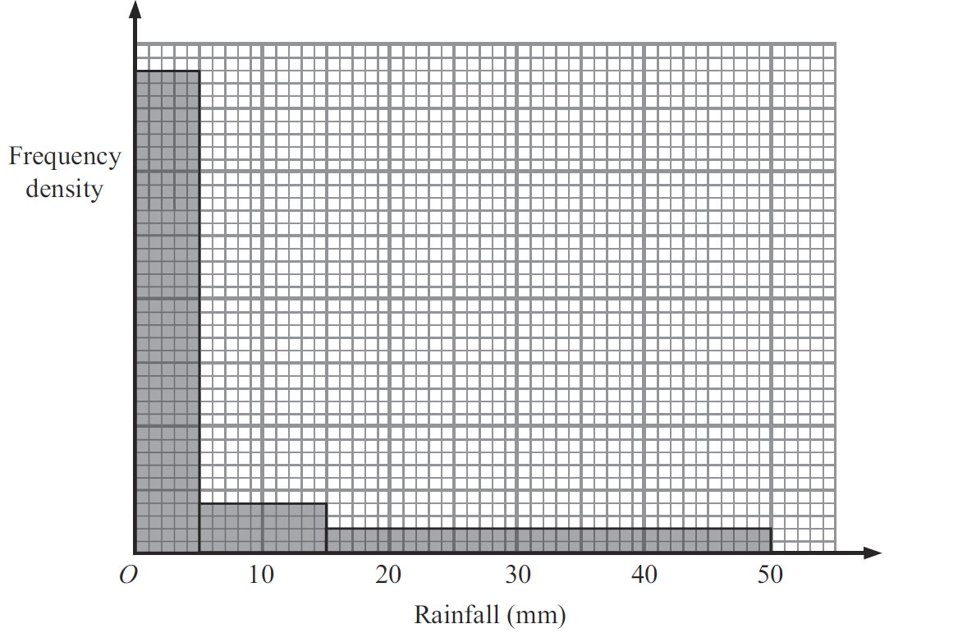
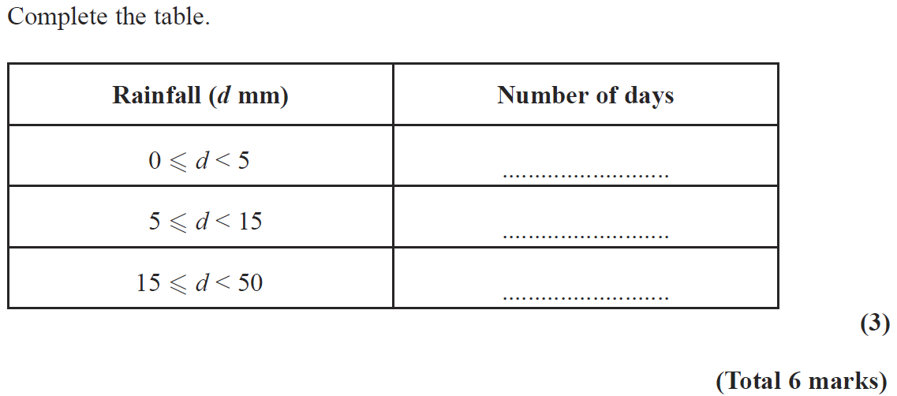
Grouped Data
Nov 2009 4H Q10

Slide 34
Grouped Data
Nov 2009 4H Q10
A
B

Slide 35
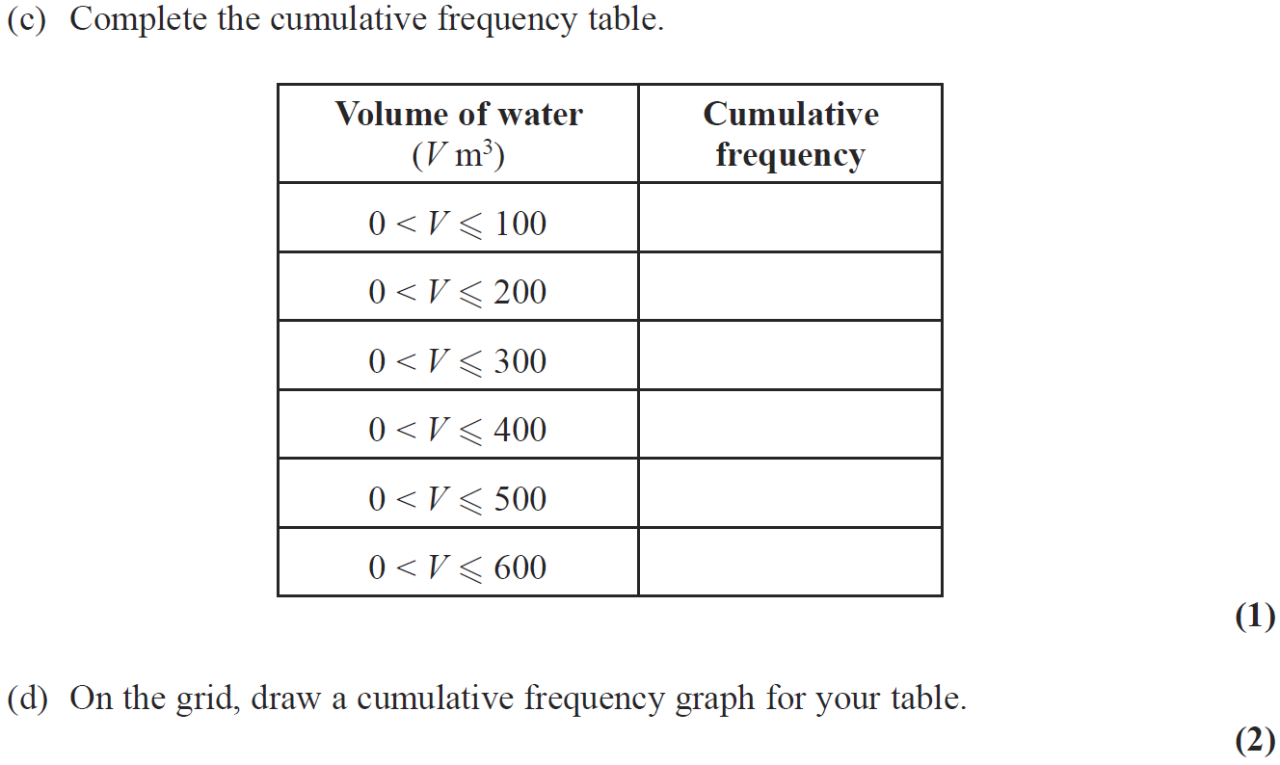
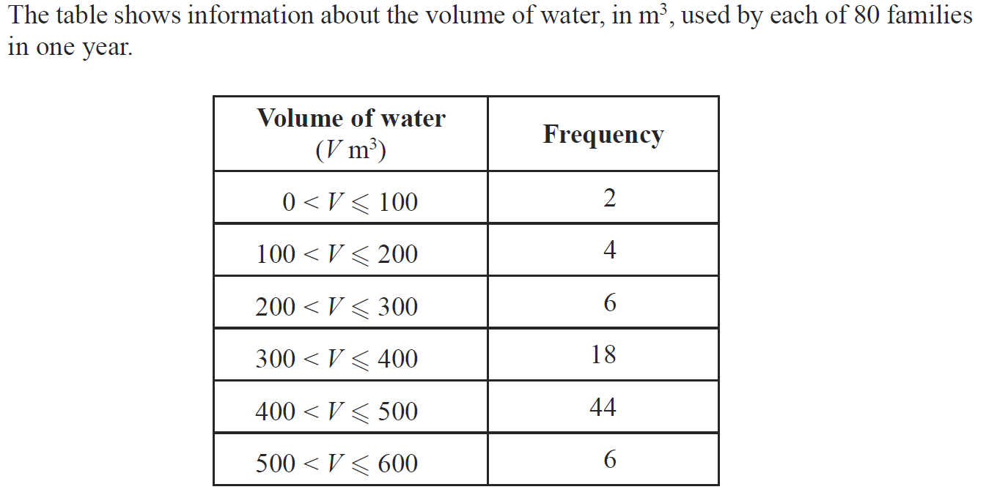
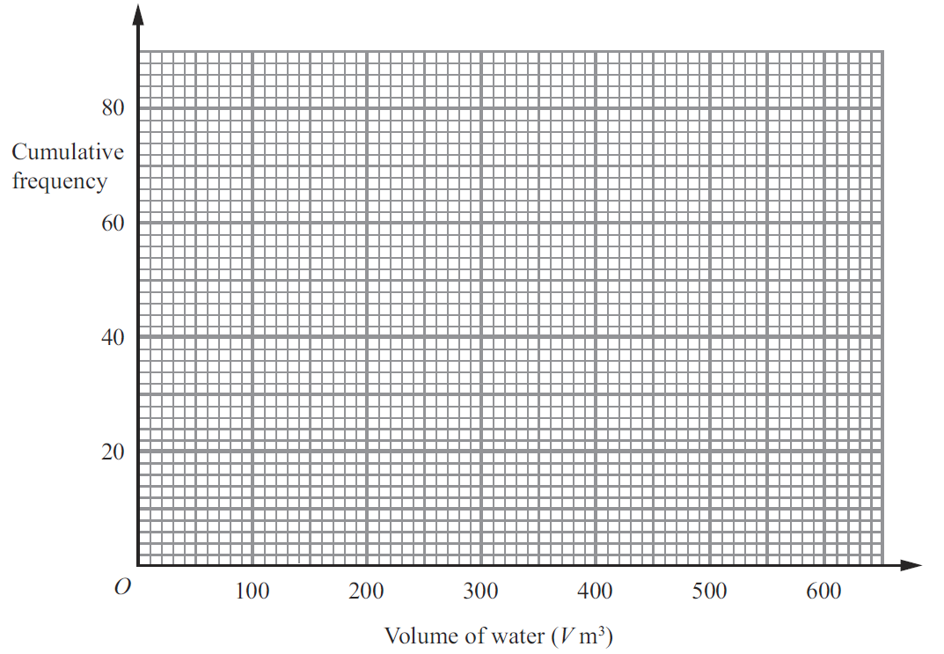
Grouped Data
June 2010 3H Q6
Show Graph
Hide Graph

Slide 36
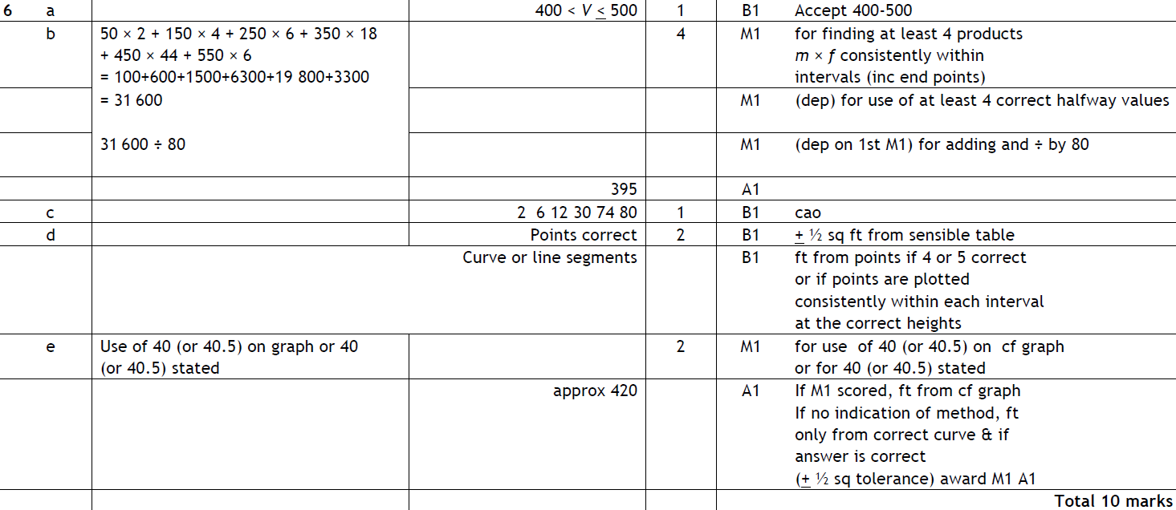
Grouped Data
June 2010 3H Q6
A
B
C
D
E

Slide 37
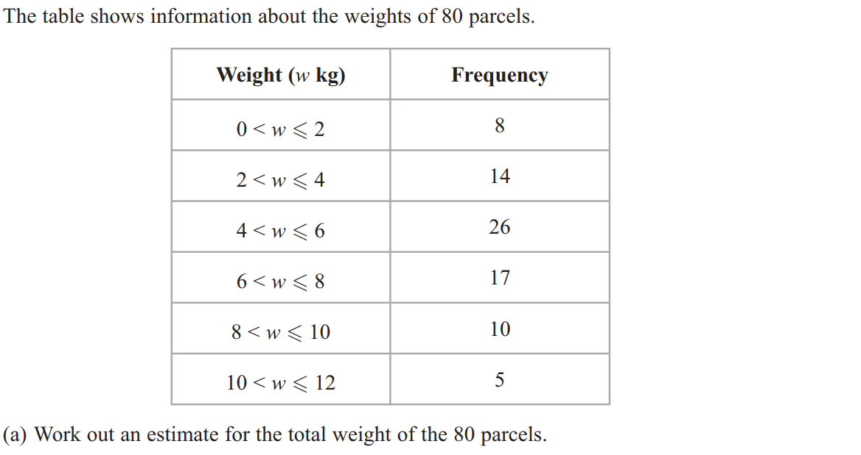
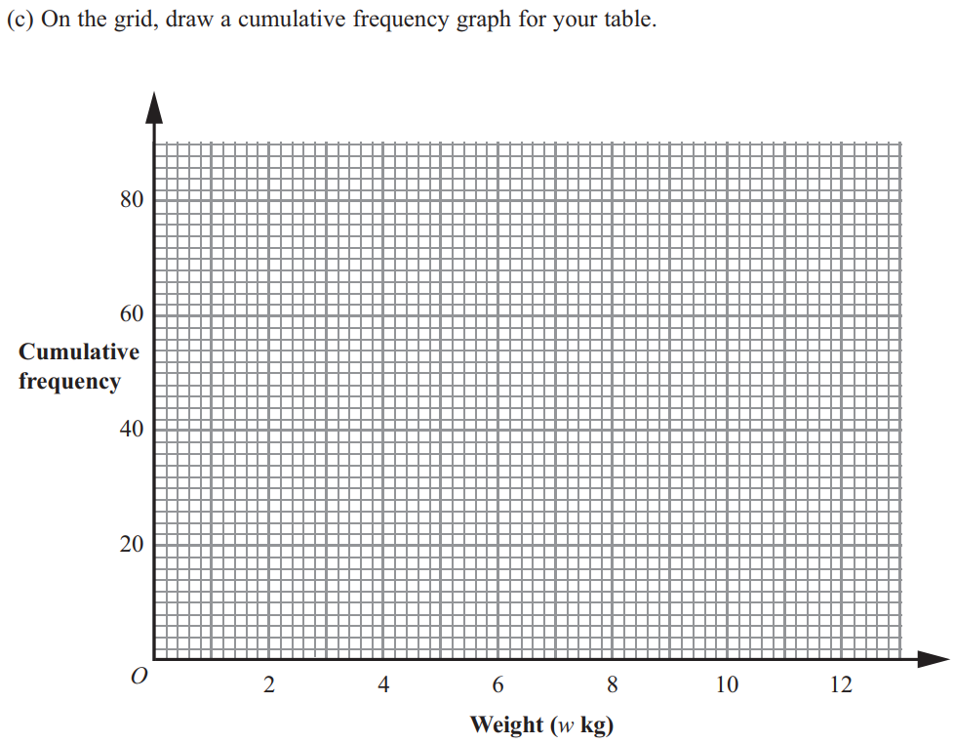
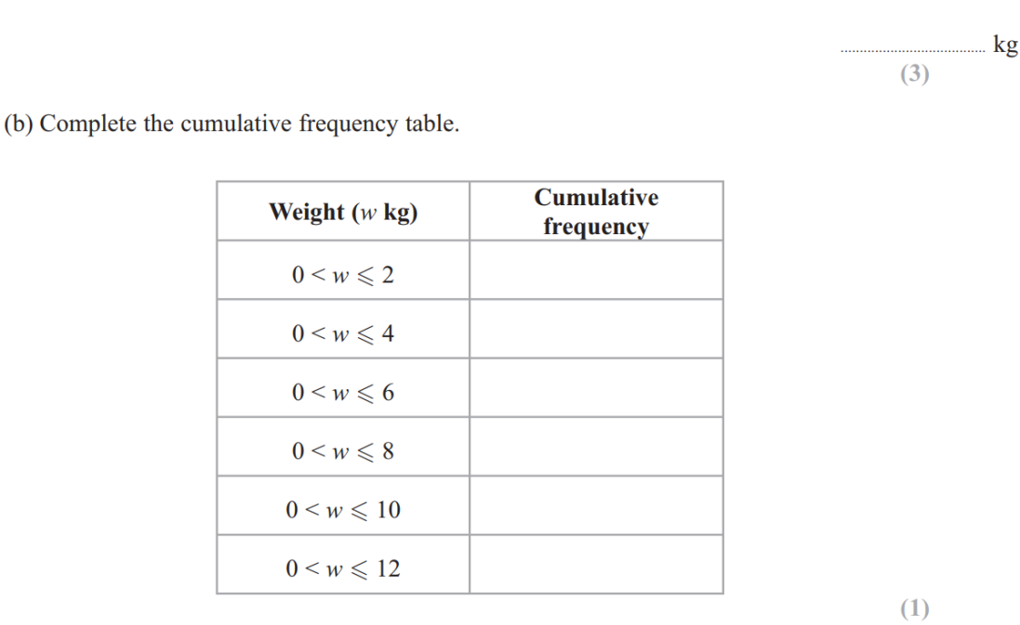
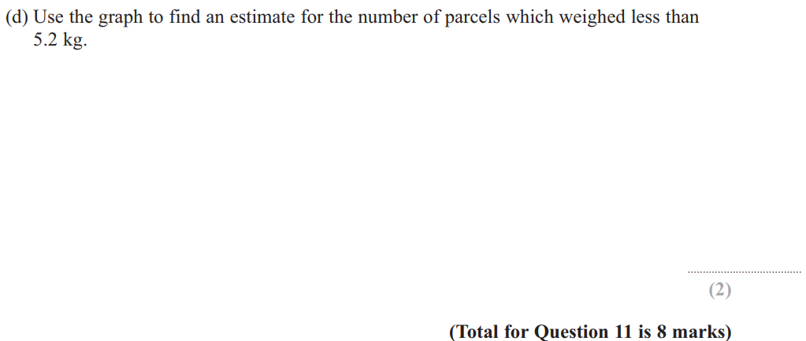
Grouped Data
June 2011 3H Q11
Show Graph
Hide Graph

Slide 38
Grouped Data
June 2011 3H Q11
A
B
C
D

Slide 39
Grouped Data
Jan 2012 3H Q7

Slide 40
Grouped Data
Jan 2012 3H Q7
A
B (i)
B (ii)

Slide 41
Grouped Data
May 2012 4H Q9

Slide 42
Grouped Data
May 2012 4H Q9
A

Slide 43
Grouped Data
Jan 2013 3H Q6

Slide 44
Grouped Data
Jan 2013 3H Q6
A
B

Slide 45
Grouped Data
May 2013 4H Q12

Slide 46
Grouped Data
May 2013 4H Q12
A

Slide 47
Grouped Data
May 2013 3HR Q3

Slide 48
Grouped Data
May 2013 3HR Q3
A
B

Slide 49
Grouped Data
Jan 2014 3H Q8

Slide 50
Grouped Data
Jan 2014 3H Q8
A
B
C
D

Slide 51
Grouped Data
Jan 2014 4HR Q12

Slide 52
Grouped Data
Jan 2014 4HR Q12
A
B
C

Slide 53
Grouped Data
May 2014 4H Q10

Slide 54
Grouped Data
May 2014 4H Q10
A

Slide 55
Grouped Data
May 2014 3HR Q4

Slide 56
Grouped Data
May 2014 3HR Q4
A
B
C

Slide 57
Grouped Data
Jan 2015 3HR Q3

Slide 58
Grouped Data
Jan 2015 3HR Q3
A

Slide 59
Grouped Data
Jan 2015 4HR Q6

Slide 60
Grouped Data
Jan 2015 4HR Q6
A
B

Slide 61
Grouped Data
Jan 2016 3H Q5

Slide 62
Grouped Data
Jan 2016 3H Q5
A
B
C

Slide 63
Grouped Data
Jan 2016 4HR Q7

Slide 64
Grouped Data
Jan 2016 4HR Q7
A
B

Slide 65
Grouped Data
June 2016 4H Q6

Slide 66
Grouped Data
June 2016 4H Q6
A

Slide 67
Grouped Data
May 2016 3HR Q10

Slide 68
Grouped Data
May 2016 3HR Q10
A

Slide 69
Grouped Data
Jan 2017 3H Q6

Slide 70
Grouped Data
Jan 2017 3H Q6
A

Slide 71
Grouped Data
Jan 2017 3HR Q9

Slide 72
Grouped Data
Jan 2017 3HR Q9
A
B

Slide 73
Grouped Data
May 2017 3H Q4

Slide 74
Grouped Data
May 2017 3H Q4
A
B

Slide 75
Grouped Data
May 2017 3H Q11
Show Graph
Hide Graph

Slide 76
Grouped Data
May 2017 3H Q11
A
B
C
D

Slide 77
Grouped Data
June 2017 4HR Q6

Slide 78
Grouped Data
June 2017 4HR Q6
A
B

Slide 79
Grouped Data
May 2018 3H Q10
Show Graph
Hide Graph

Slide 80
Grouped Data
May 2018 3H Q10
A
B
C
D
E

Slide 81
Grouped Data
May 2018 3HR Q8

Slide 82
Grouped Data
May 2018 3HR Q8
A
B

Slide 83
Grouped Data
June 018 4HR Q3

Slide 84
Grouped Data
June 018 4HR Q3
A
B

